Slide 1
Тема: « Игры с фонариком как эффективное средство развития речи старших дошкольников».
Подготовила воспитатель
МБДОУ №11 «Родничок» города Тихорецка
Плотникова Татьяна Евгеньевна

Slide 2
Актуальность
С каждым годом в детских садах увеличивается количество детей с нарушениями речи.
Игры со светом – самый доступный и самый зрелищный вид занятий, который помогает решить вопросы развития речи у детей.
Это настоящая магия и волшебство!
Автором «Игр с фонариком» является Коняхина Наталья Анатольевна город Обнинск, которая выкладывает свои авторские пособия в социальной сети в контакте (ВК) с хештегом #занятияКоняхиной (https://vk.com/club152635295).

Slide 3
Использование фонарика на занятиях по развитию речи способствует:
Повышению эмоционального и психологического благополучия детей.
Улучшению запоминания нового материала.
Сформировать систему знаний об окружающем мире через познавательно-исследовательскую деятельность.
Развитию стремления к поисково-познавательной деятельности.
Развитию мыслительной активности, умению наблюдать, анализировать, делать выводы.

Slide 4
Особенности использования:
- на групповых занятиях при изучении лексического материала;
- во время индивидуальной работы при коррекции звукопроизношения;
при решении математических задач;
при работе над грамматическими категориями.
Перед проведением дидактических игр знакомит детей с фонариком, с правилами его пользования: не светить друг другу в глаза, не ронять фонарик, не играть выключателем.

Slide 5
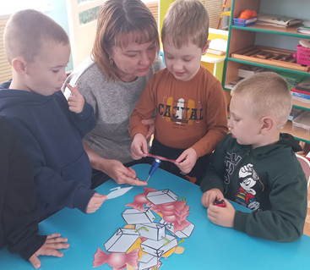
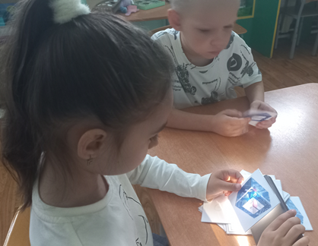
Вместе с педагогом дети младшего возраста стремятся одновременно удерживать карточку и подсвечивать ее фонариком с обратной стороны.
Детям старшего дошкольного возраста не требуется помощь взрослого, и правила пользования фонариком им знакомы.

Slide 6
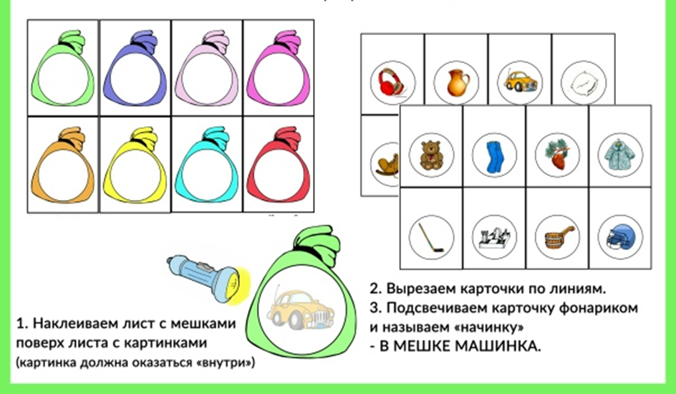
Технология выполнения игр с фонариком совсем простая. Необходимо распечатать материал. Листы с предметными картинками и фоном склеиваются, для долговечности и практичности лучше ещё их заламинировать или проклеить скотчем, игра готова. Осталось только подсветить картинку сзади фонариком и использовать в соответствии с темой.

Slide 7
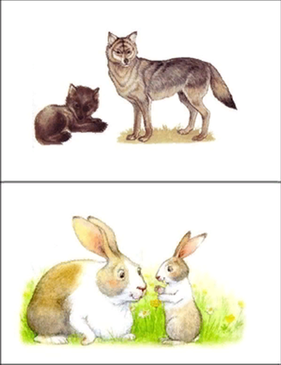
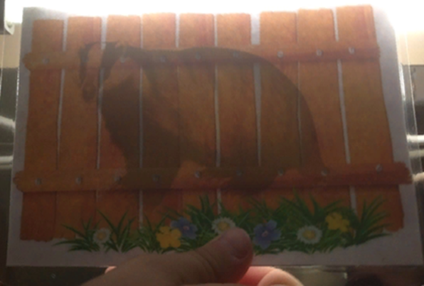
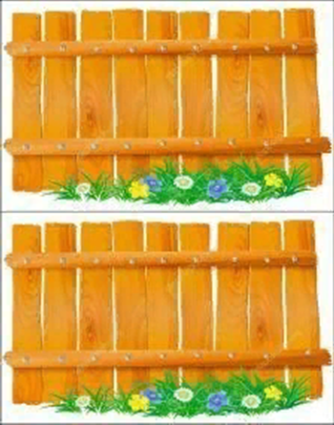


Упражнение «За забором» На переднем плане забор, а всё что нам необходимо спрятать приклеиваем за него. Потом подсвечиваем фонариком и узнаём, кто или что спрятано за забором. Это пособие многоплановое. К тому же его можно всегда дополнить. В данной версии за забором спрятались дикие и домашние животные. Необходимо подсветить картинки, узнать и назвать животное, его детёныша и определить дикое оно или домашнее.

Slide 8
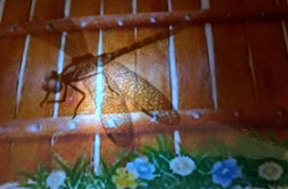
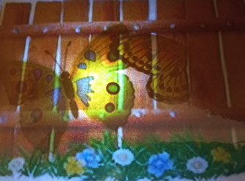
Я ещё добавила изображения насекомых. Получилась игра «Кто летает на лугу?». Так же эту игру я использую для автоматизации звука Ш. На этом же материале можно отрабатывать употребление предлогов. ЗА, ИЗ-ЗА. Игры «Один – много», «Без кого?», «Кто с кем?», «Живое не живое».

Slide 9
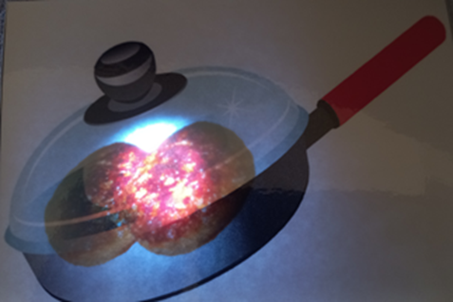
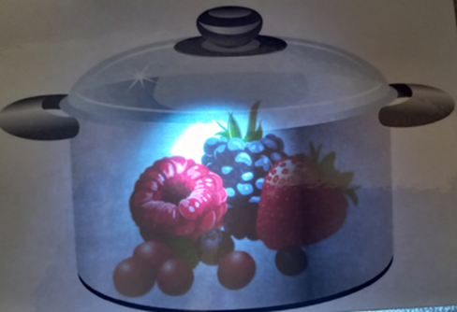
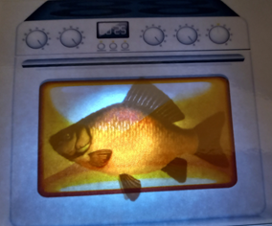
Упражнение «Поварята варят, жарят , пекут»
Цель: закрепить умение использования в речи близких по значению глаголов: жарить, варить , печь, кипятить; упражнять в образовании относительных прилагательных.
Ход: Педагог задаёт вопрос: «Что приготовил повар?». Ребёнок берёт карточку, подносит к фонарику и отвечает на вопрос педагога: «Повар жарил котлеты»
- «Котлеты какие»
- «Котлеты жареные» и т.д.

Slide 10
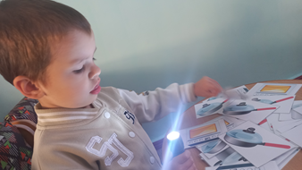
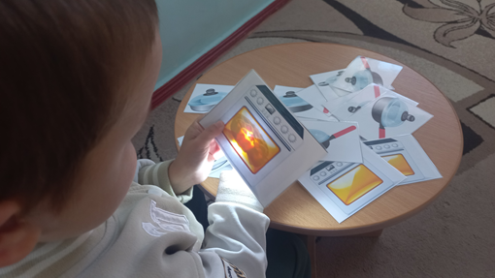
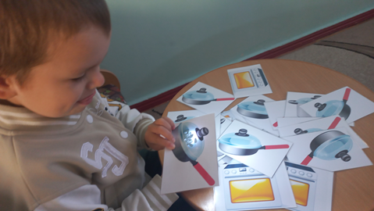

Slide 11
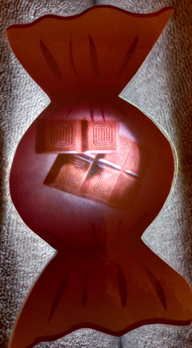
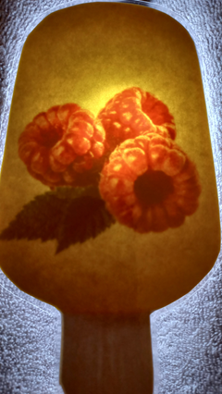
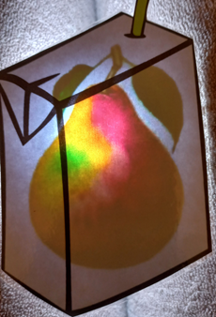
Упражнение «Какой сок», «Какое мороженое», «Какая конфета»
Цель: закрепить умение образовывать относительные прилагательные и согласовывать с существительными по родам.
Ход: ребёнок берёт карточку, подносит к фонарику и отвечает на вопрос педагога « У меня сок из груш, значит это грушевый сок», «У меня конфета с шоколадом, значит это шоколадная конфета» и т.д.

Slide 12
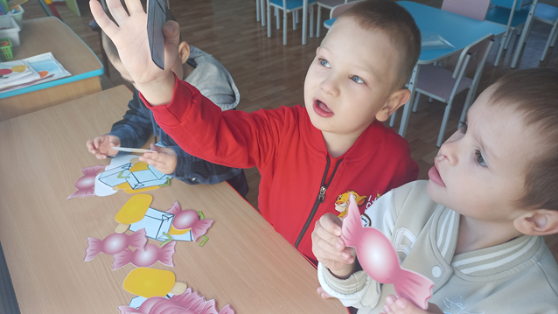
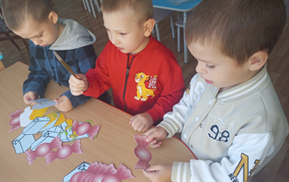
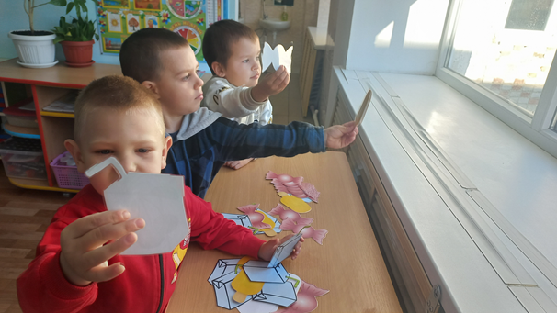
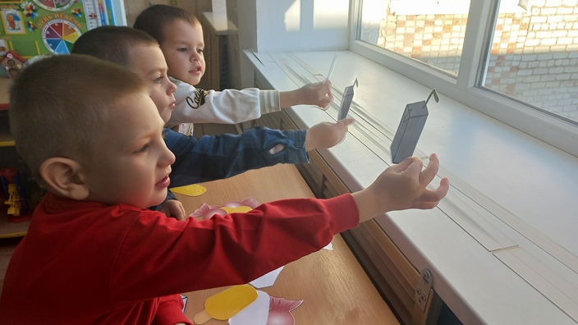

Slide 13
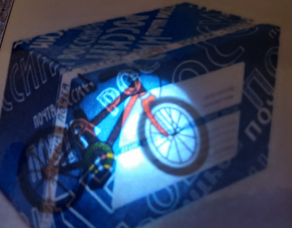
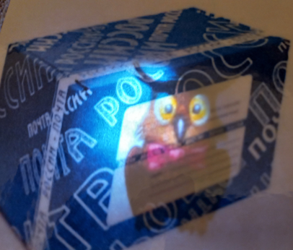
Упражнение «Посылка»
Цель: Развивать фонематический слух, закрепить умение определять место звука в слове, развивать связную речь, совершенствовать навыки составления простых предложений.
Ход: - Соня и Сева получили посылки, но в пути они перепутались. Помоги ребятам разобрать посылки. Подсвети фонариком и посмотри, что лежит внутри. Если в названии предмета есть звук С- это посылка для Сони, а если С*- для Севы. Ребёнок подсвечивает фонариком и говорит: « В посылке – сова. Это Сонина посылка(или это посылка для Сони) и т.д.

Slide 14
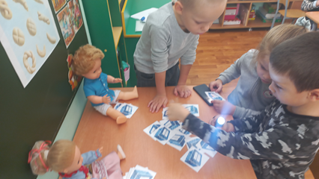
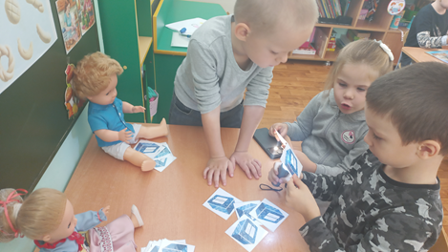
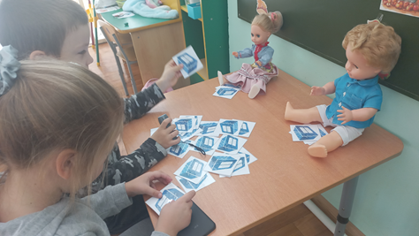
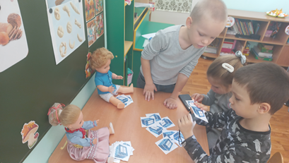

Slide 15
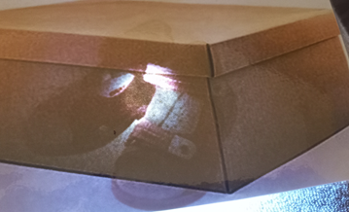
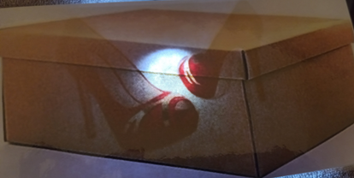
Упражнение «Обувь»
Цель: отрабатывать лексико – грамматический строй речи, закрепление пройденного материала по теме «Обувь», отработка предлогов.
Ход: играем в игру «Чьи?» (мамины, папины, мои), «Один – много», «Что лежит в коробке?» и т.д. на что хватит фантазии.

Slide 16
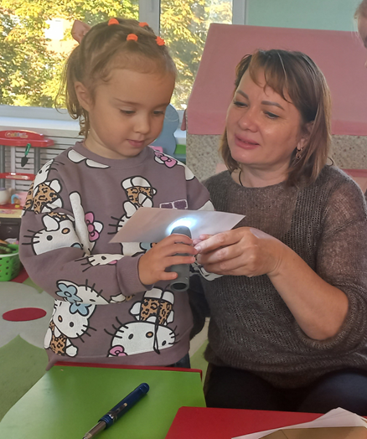
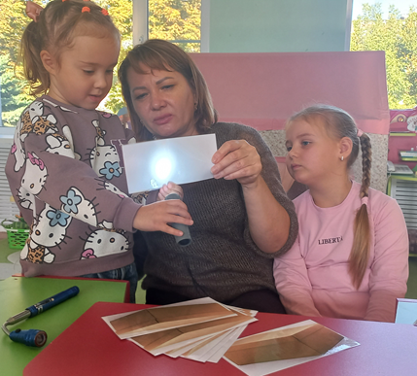
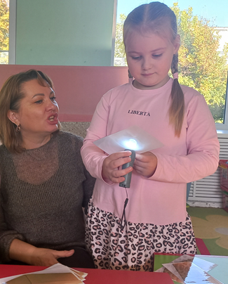
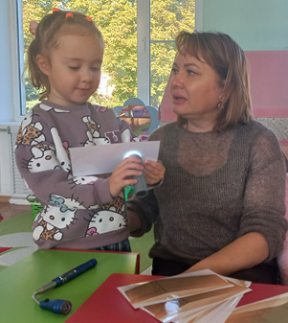

Slide 17
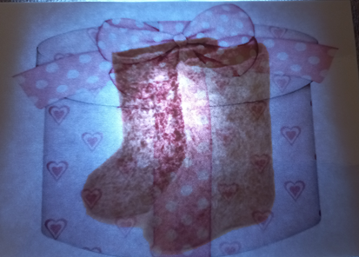
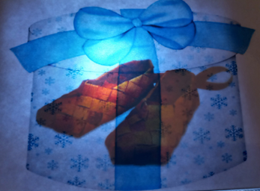
Упражнение «Сувениры из России»
Цель: патриотическое воспитание у детей дошкольного возраста, закрепить умение образовывать относительные прилагательные и согласовывать с существительными.
Ход: Педагог предлагает ребёнку взять карточку и задаёт вопрос «Какой сувенир лежит в коробке?». Ребёнок отвечает: « У меня в коробке лежат лапти, валенки и т.д.»

Slide 18
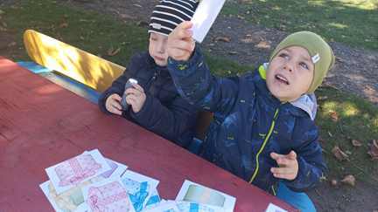
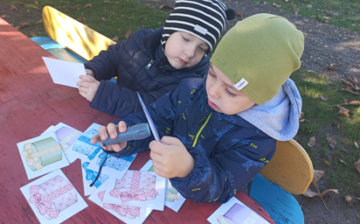
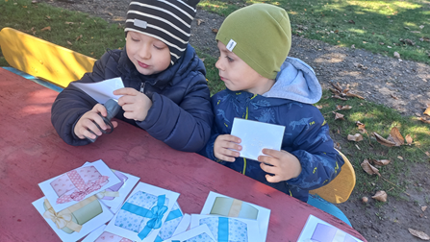

Slide 19
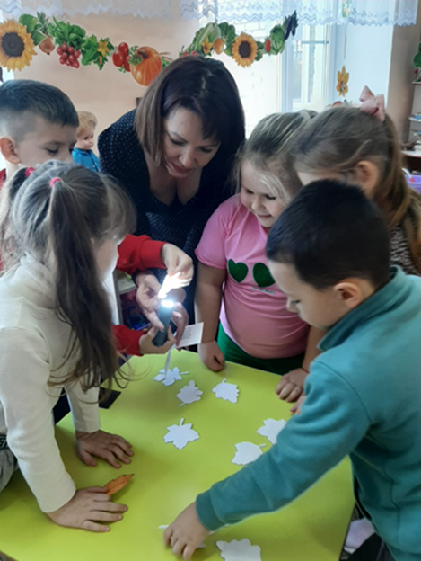
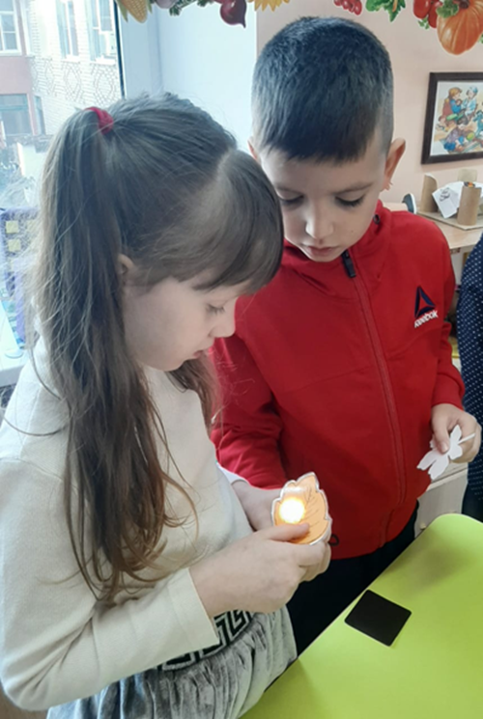
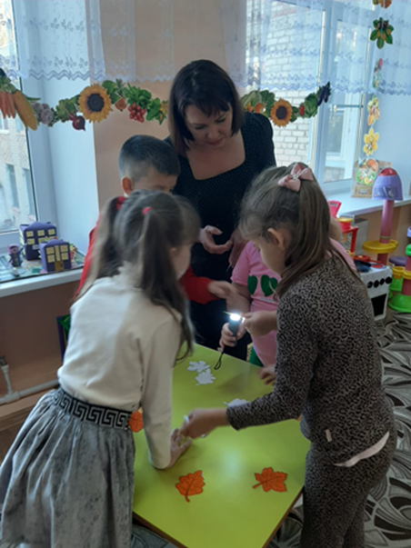
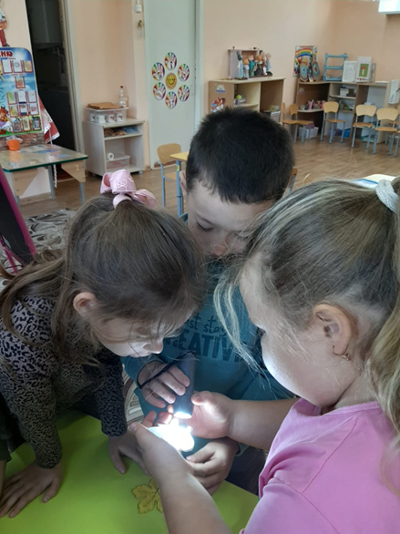
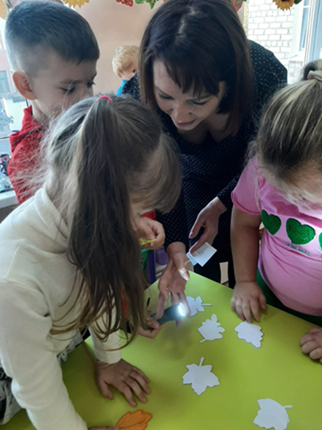
Проведение занятия на тему «Осень» с детьми старшего дошкольного возраста

Slide 20
Вывод: игра не только развивает связную речь, обогащает словарь, развивает наблюдательность и внимание, а также расширяет кругозор детей, развивает логическое мышление, память и внимание.
Игры со светом увлекательны и познавательны.
И, конечно же, кто из детей не любит сюрпризы и волшебство!

Slide 21
Картотека дидактических игр
с использованием фонарика
«Что в корзине?»
«С чем мешок»
«Какое варенье»
«Какой сок»
«Кто прячется за кустом»
«Что лишнее в шкафу»
«Кто в клетке?»
«Помоги разложить ящики»
«Помоги разложить ящики»
«Съедобное – несъедобное»
«Что приготовила мама?»
«Вредное или полезное»
«Что лишнее в холодильнике»
«Что съел хомяк»
«С чем конфета, мороженое»
«Кто в клетке?»
«Кто спрятался за стогом»
«Следопыт»
«Кто за забором»

Slide 22


